Slide 1
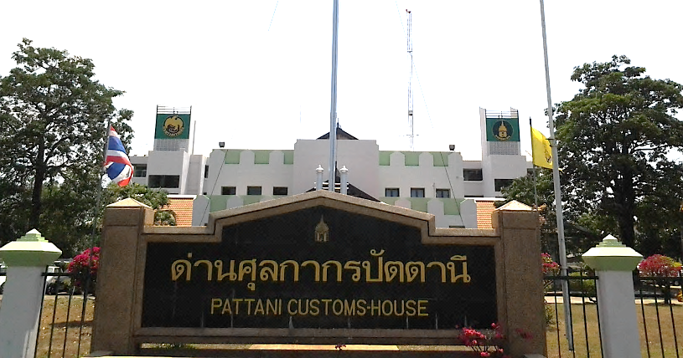
ลงนามถวายพระพรชัยมงคล
วันเสาร์ ที่ ๔ พฤษภาคม ๒๕๖๒ เวลา 12.45 น. นายผดุงศักดิ์ ศรีเมฆ นายด่านศุลกากรปัตตานี มอบหมายให้ นายชลชาติ จันทร์เพ็ชร ผู้อำนวยการ ส่วนบริการศุลกากร และเจ้าหน้าที่ด่านศุลกากรปัตตานี ร่วมลงนามถวาย พระพรชัยมงคล ณ ห้องโถงหน้าลิฟท์ ชั้น 1 ศาลากลางจังหวัดปัตตานี

Slide 2
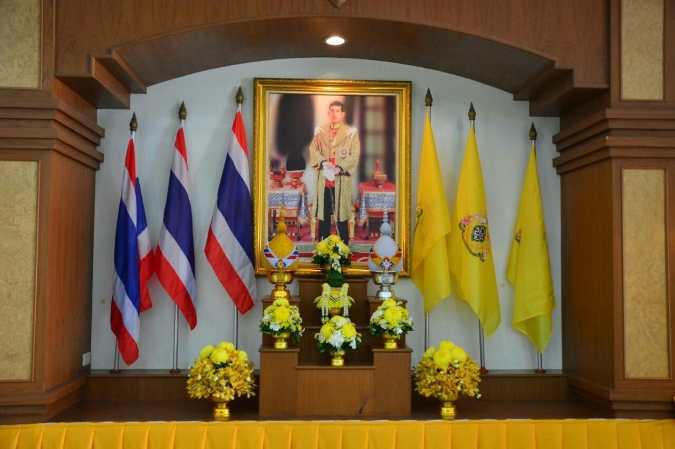
ลงนามถวายพระพรชัยมงคล
ณ ห้องโถงหน้าลิฟท์ ชั้น 1 ศาลากลางจังหวัดปัตตานี

Slide 3
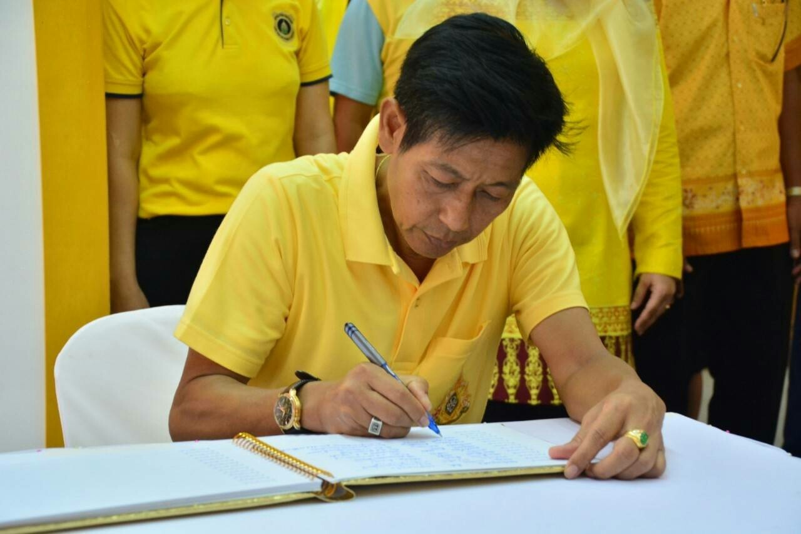

Slide 4
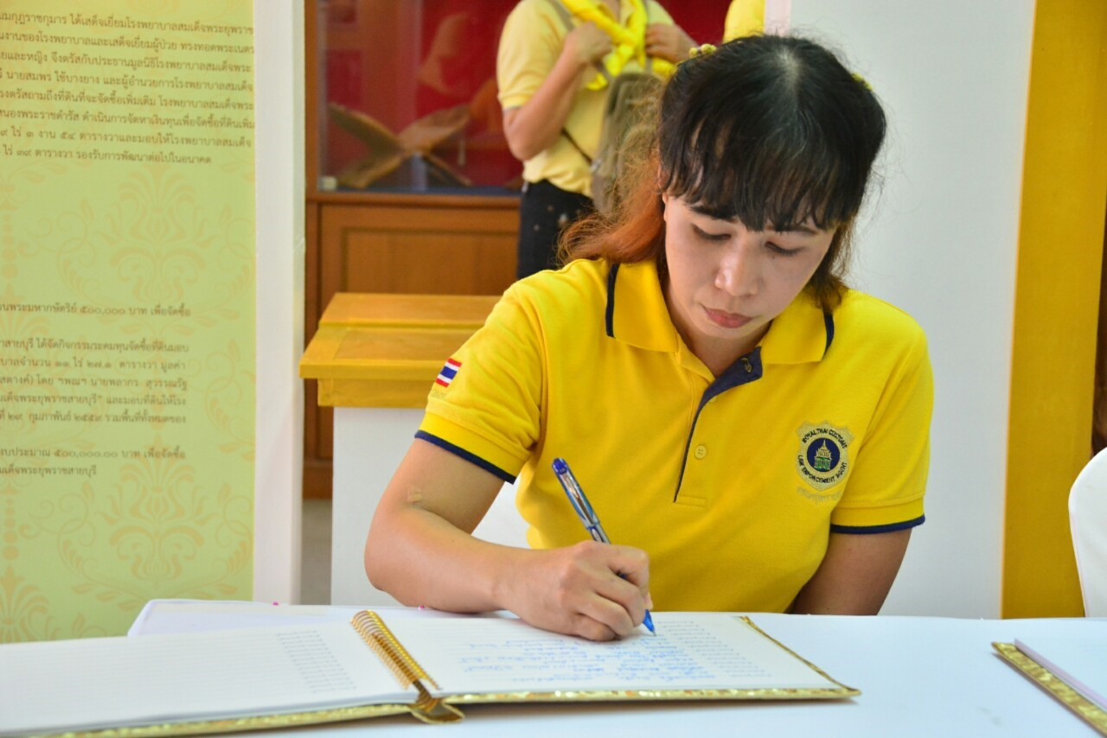

Slide 5
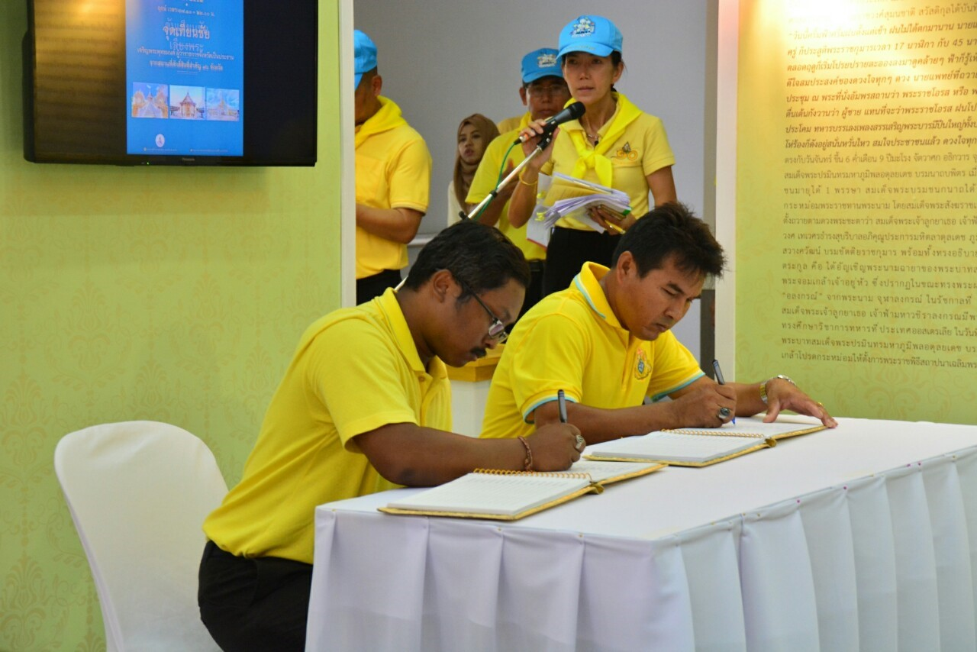

Slide 6
